Slide 1
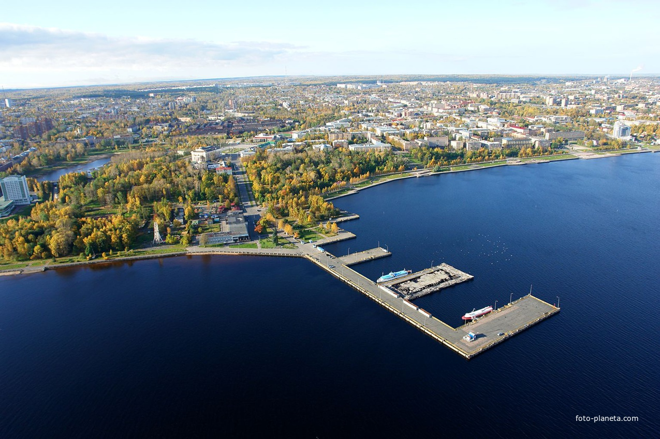
Об организации на территории Петрозаводского городского округа деятельности по брошенному и разукомплектованному транспорту
Докладчик: Мизинкова Юлия Ивановна, заместитель Главы Администрации Петрозаводского городского округа – председатель комитета жилищно-коммунального хозяйства

Slide 2
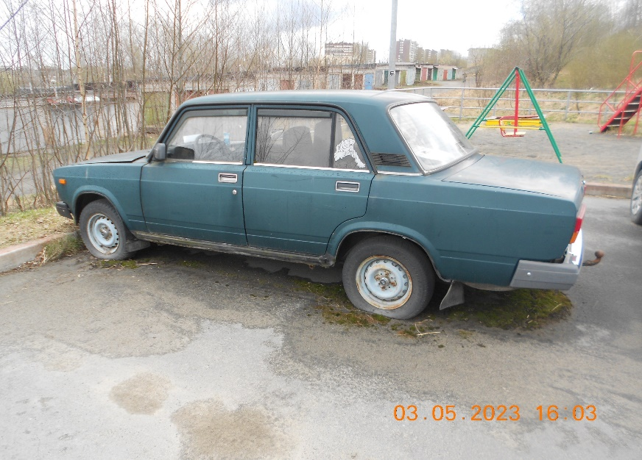
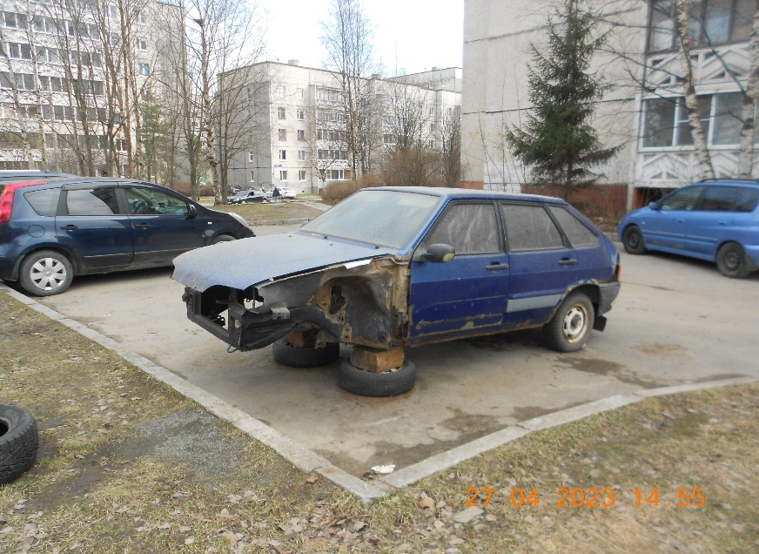
Брошенное транспортное средство –
транспортное средство, которое не имеет собственника, собственник которого неизвестен либо от права собственности на которое собственник отказался
Разукомплектованное транспортное средство -
транспортное средство, у которого отсутствуют одна или несколько кузовных деталей, предусмотренных конструкцией, и (или) отсутствуют одно или несколько стекол, внешние световые приборы, колеса, шины, или сгоревшее транспортное средство

Slide 3
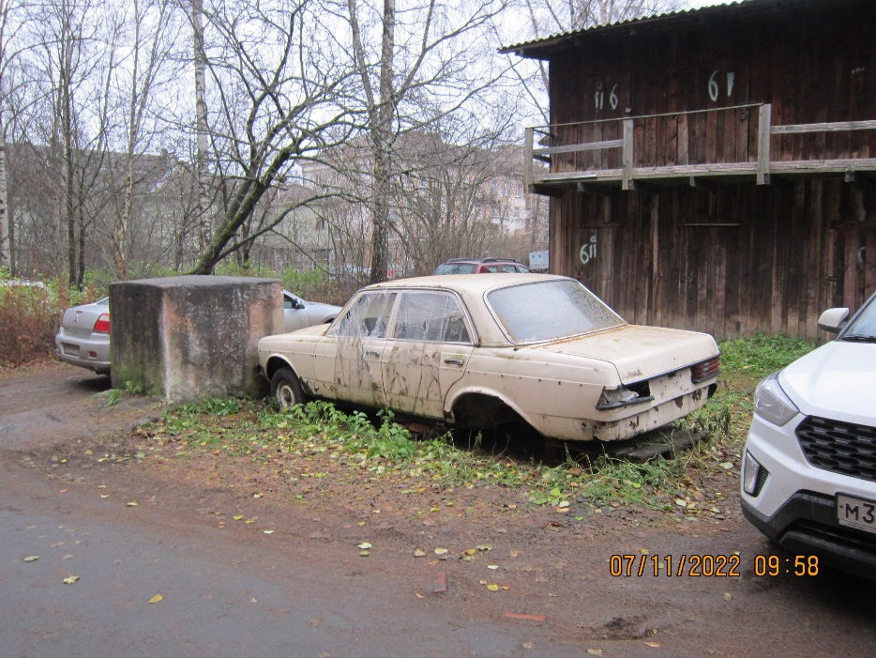
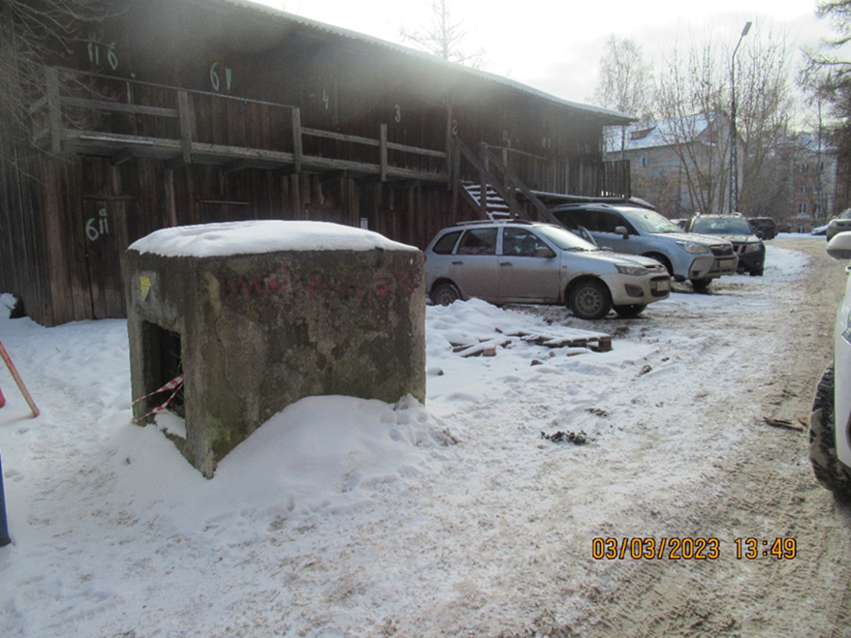
Постановлением Администрации от 27.07.2022 № 2234 утвержден Порядок проведения мероприятий с целью освобождения территорий, где размещение и (или) хранение брошенных, разукомплектованных транспортных средств запрещено
Постановлениями Администрации от 11.11.2022 № 3582 и № 3583 утверждены Порядок деятельности комиссии по обследованию брошенных и разукомплектованных транспортных средств и ее состав, в который вошли представители комитета жилищно-коммунального хозяйства, комитета экономического развития, УМВД России по г. Петрозаводску, депутаты Петрозаводского городского Совета

Slide 4
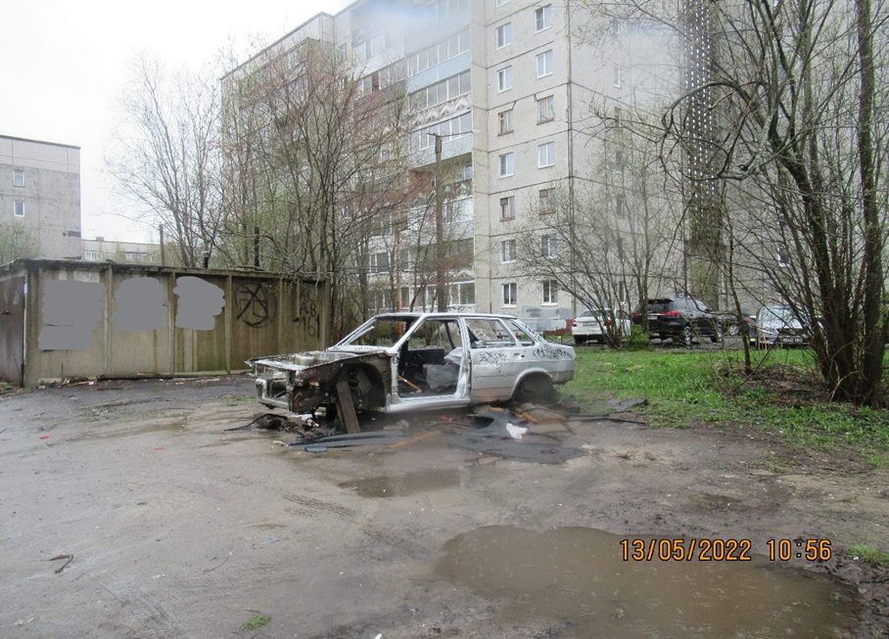
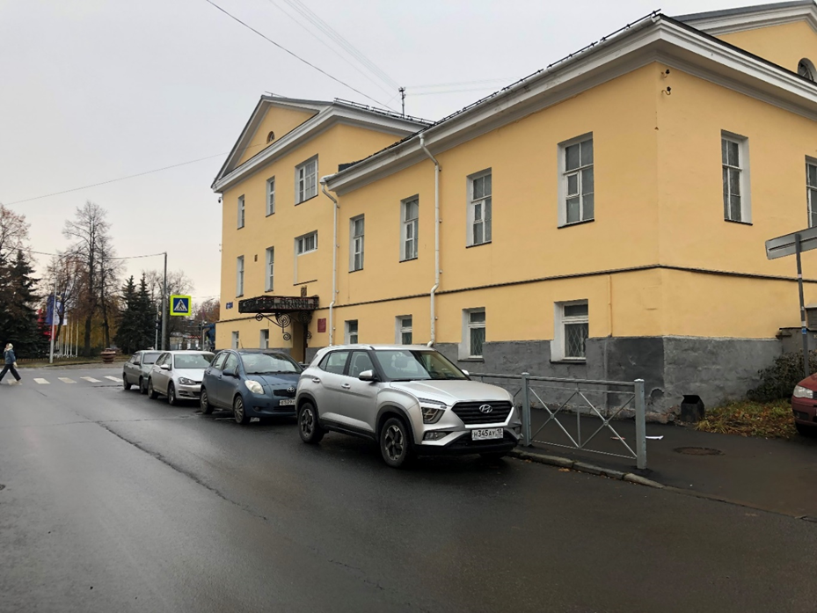
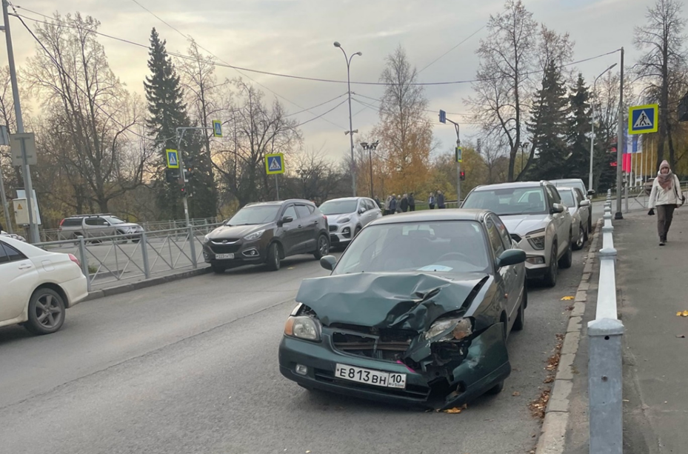
В период с 01.07.2022 по настоящее время в Администрацию поступили обращения в отношении более 300 транспортных средств, имеющих признаки брошенных и (или) разукомплектованных

Slide 5
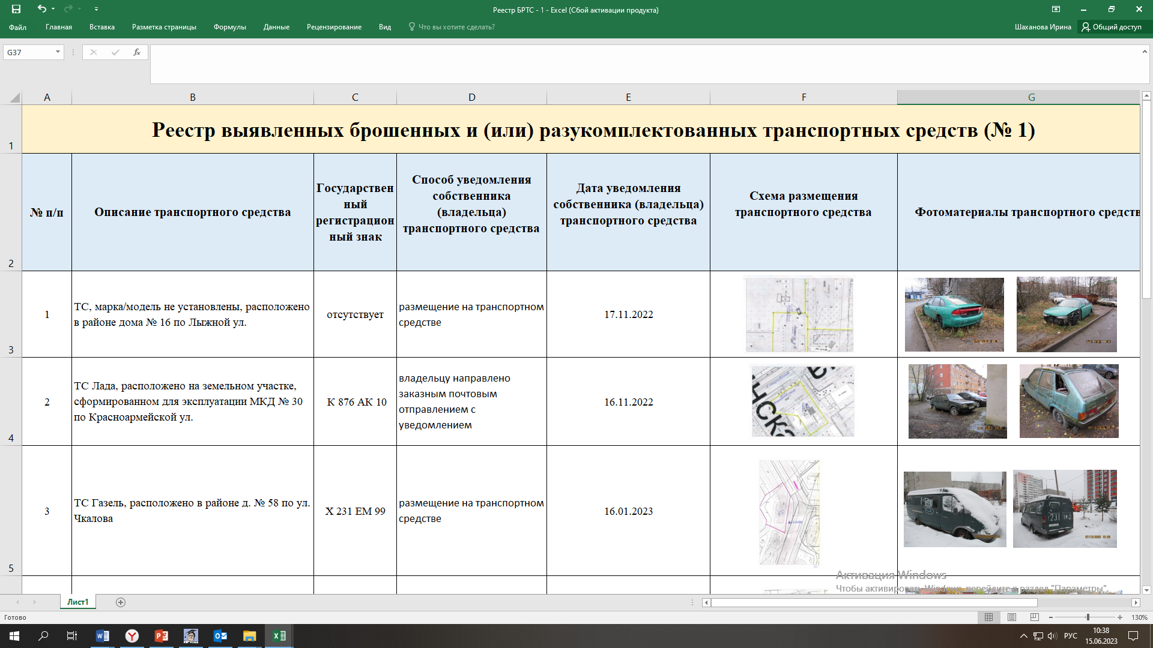
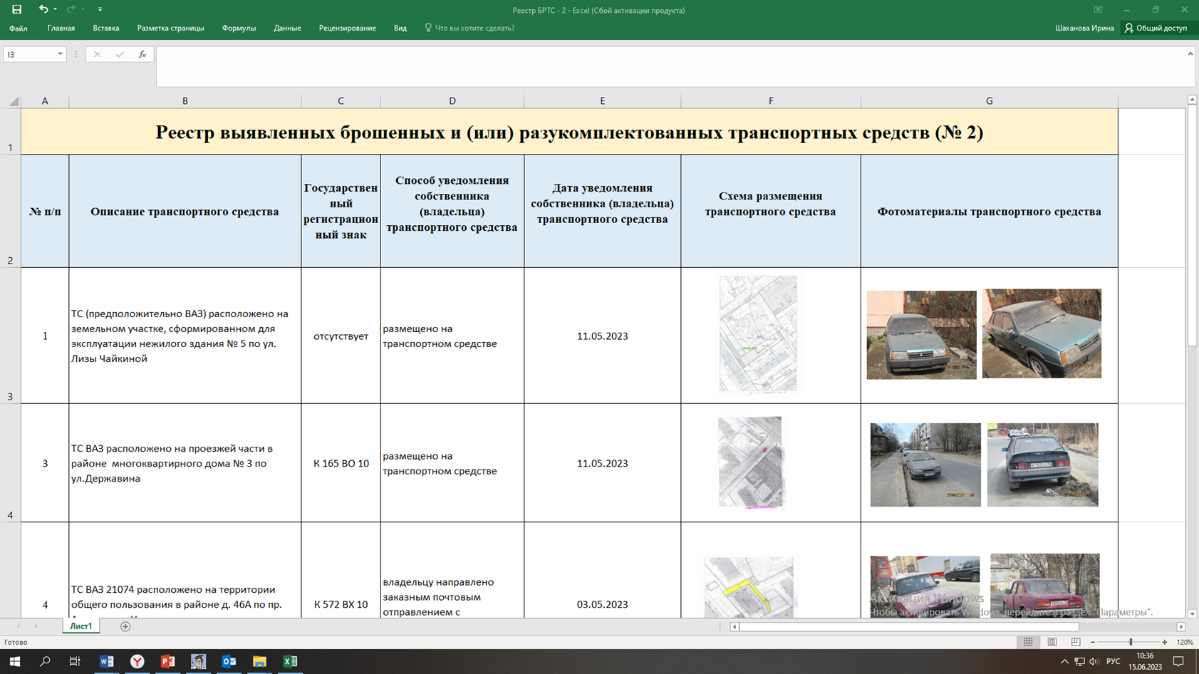
На заседаниях Комиссии рассматривались материалы в отношении 106 транспортных средств, по 104 из которых приняты решения о признании брошенными и (или) разукомплектованными. На сегодня 32 машины убраны владельцами.
Реестры выявленных брошенных и (или) разукомплектованных транспортных средств, по которым Комиссией приняты соответствующие решения, размещены на сайте Администрации в разделе «Муниципальный контроль в сфере благоустройства»:
(http://portal.petrozavodsk-mo.ru/petrozavodsk_new/activity/muncontrol/248/mkblag/free.htm)

Slide 6
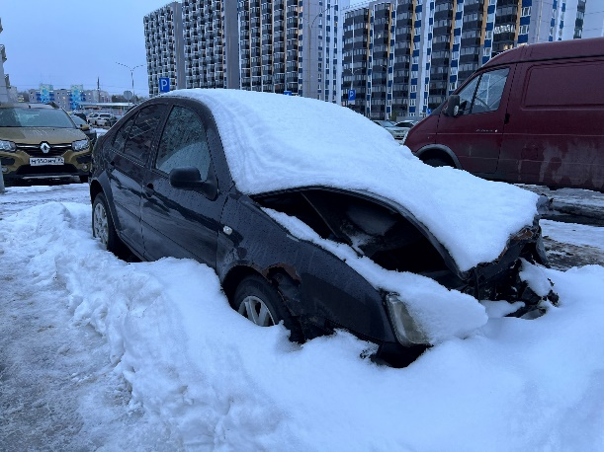
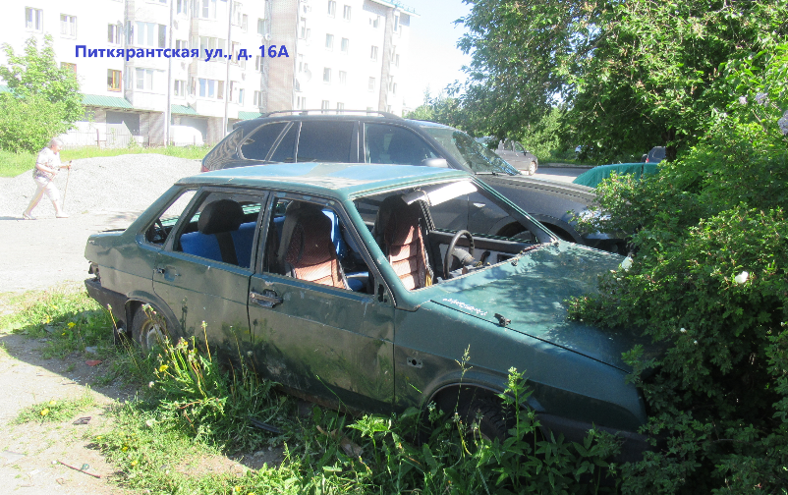
По 26 транспортным средствам Администрацией в Петрозаводский городской суд Республики Карелия поданы иски по признанию данных машин бесхозяйными и обращению их в муниципальную собственность
В период рассмотрения дел в суде в добровольном порядке убрано 7 машин, судебные дела прекращены.
По 6 машинам состоялись судебные решения:
5 - об удовлетворении иска Администрации и
1 - об отказе в удовлетворении.
По оставшимся 13 – судебные заседания назначены на июль-август текущего года.

Slide 7
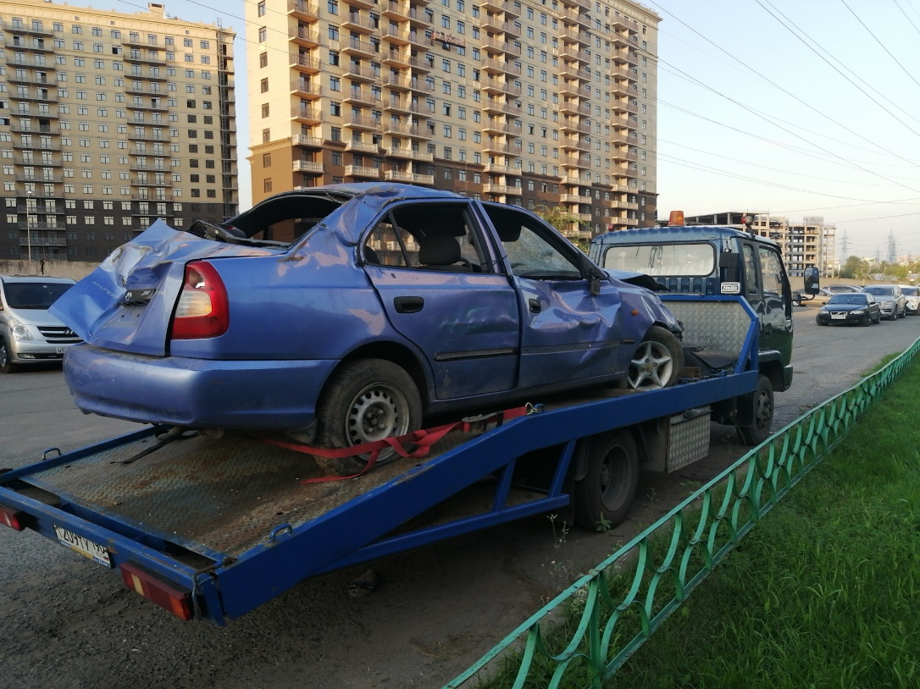
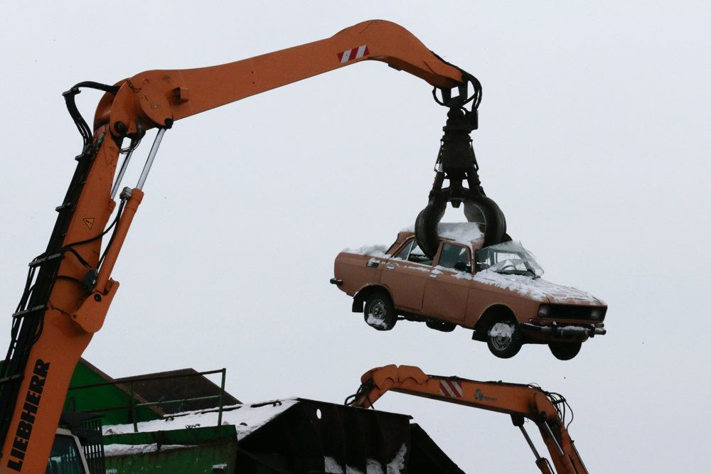
После вступления судебных решений в законную силу транспортные средства будут учтены в составе муниципальной казны Петрозаводского городского округа.
Далее судьба указанных транспортных средств будет решаться следующими способами:
- проведение мероприятий по утилизации
- продажа с торгов

Slide 8
Обращения о наличии брошенного или разукомплектованного транспортного средства можно отправлять на электронный адрес upmk@petrozavodsk-mo.ru с приложением фотографий и указанием местоположения

